Slide 1



ANALYSE DE DONNÉES de systèmes éducatifs
Saoussan EL HAOUZI

Slide 2


Problématique :
Academy est une start-up de la EdTech
E-learning : Contenus de formation de niveau lycée et université
Objectif d’expansion à l’international
Objectif du projet :
Informer le projet d’expansion en réalisant une analyse pré exploratoire et déterminer si les données sur l’éducation de la Banque Mondiale conviennent

Slide 3
Découverte des données :
Le jeu de données et les liens entre les différentes tables.
Compréhension des variables.
Qualité du jeu de données.

Slide 4
Des DataSets qui dépendent les uns des autres :
Data : évolution des indicateurs avec projection dans le temps
Séries : définition des indicateurs
CountrySeries : Source des indicateurs par pays
FootNote : informations sur la source des indicateurs
Country : Données sur les pays, leurs régions, leurs économies...

Slide 5
Quelle est la qualité de notre jeu de données?
EdStatData :
886930 lignes
70 colonnes
Années allant de 1970 à 2100
Dernière colonne entièrement vide
80% de données manquantes
EdStatCountry :
241 lignes
32 colonnes
30% de données manquantes
EdStatFootNote :
643638 lignes
5 colonnes
0 valeur manquante
0 Doublon sur l'ensemble des dataSets
EdStatSeries :
3665 lignes
21 colonnes
6 colonnes entièrement vides
80% de données manquantes
CountrySeries :
241 lignes
32 colonnes
30% de données manquantes

Slide 6
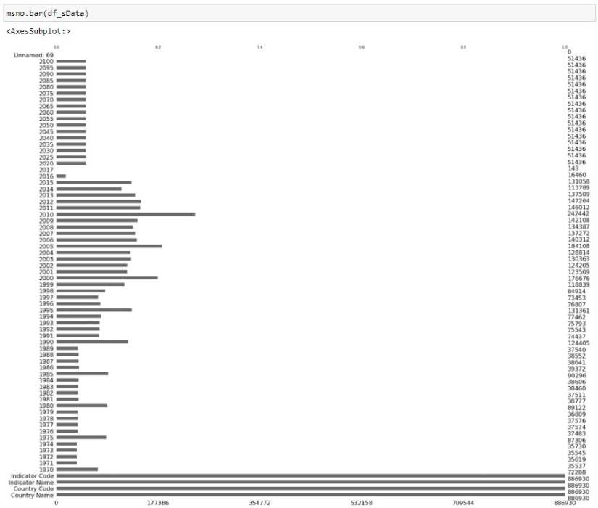

Analyse du remplissage pour EdStatsData
Données prédictives avec 90% de valeurs manquantes
Maximum de données renseignées à 30% en 2010.
Environ 80% de données manquantes
Données historiques,
on observe un pic de données tous les 5 ans. 95% de valeurs manquantes.

Slide 7
Exploration des données :
Sélection des indicateurs
Filtrage
Statistiques descriptives

Slide 8
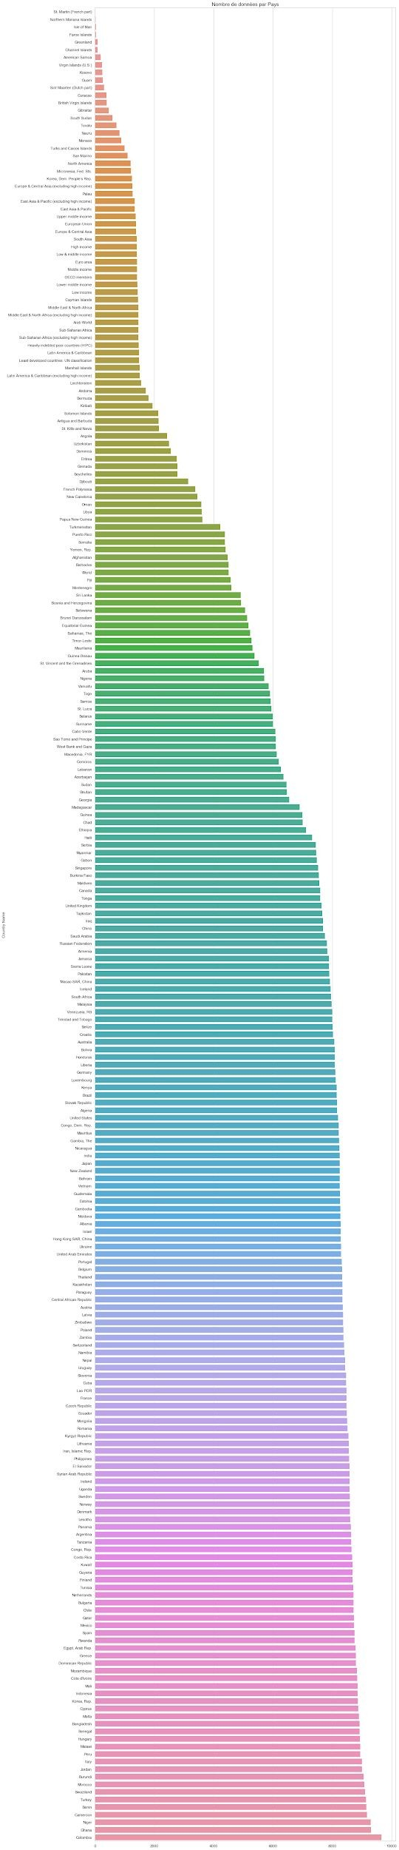
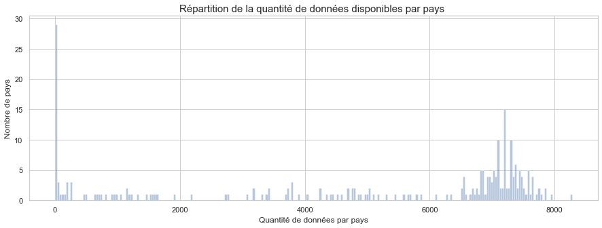
Inégalité du nombre de données par pays
Constat : Inégalité de répartition des données par pays. Moins d’information pour ~30 % des zones:
les “petits pays”;
les nouveaux pays (Kosovo);
les régions et groupes de pays (East Asia & Pacific, Upper Middle Income, etc.)

Slide 9
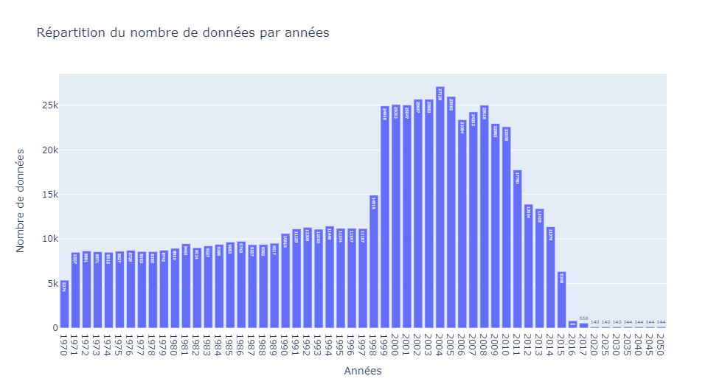
On remarque une concentration des données entre 1999 et 2015, on ne prendra pas en compte ainsi le reste des années dans notre analyse.

Slide 10


Sélection des indicateurs - Brainstorming
Taux d’adoption d’internet et de l’informatique
GDP et
évolution du
GDP
Évolution
démographique
Nombre d’étudiants et de lycéens
Investissements
dans l’éducation
(publics et privés)
Population jeune

Slide 11
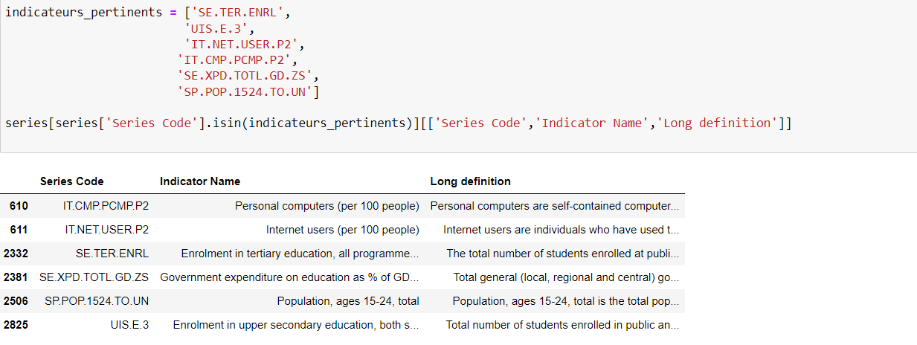
Parmis les 4000 indicateurs voici ceux que nous avons retenu :

Slide 12
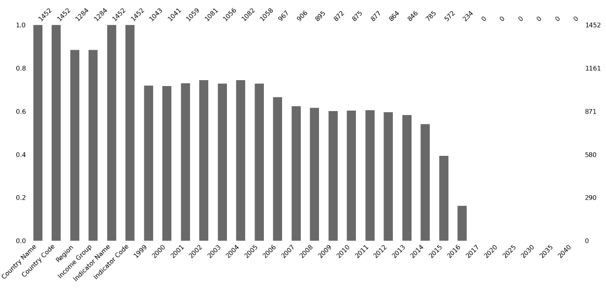
Le remplissage du dataframe selon les indicateurs séléctionnés :
40% de données manquantes entre 2007 et 2014
On récupère la dernière valeur non nulle pour chaque indicateur et chaque pays afin de procéder à une analyse plus pertinente.

Slide 13
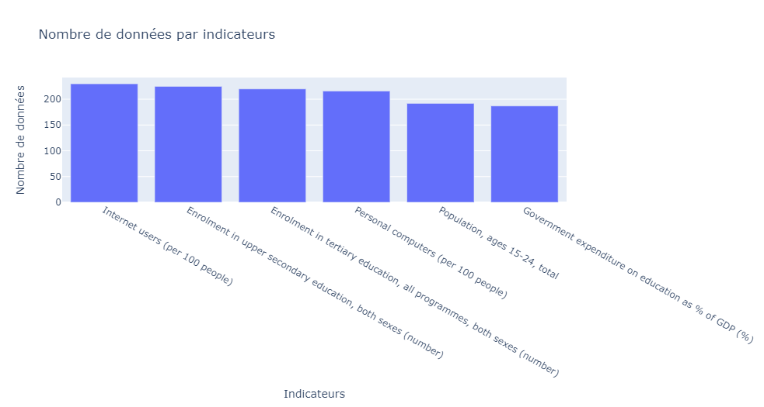
Le remplissage des indicateurs séléctionnés :
Pour 209 pays et groupes de pays nous avons un taux de remplissage qui avoisine 95% environ.
Ces indicateurs sont parfaitement exploitables et représentatifs.

Slide 14
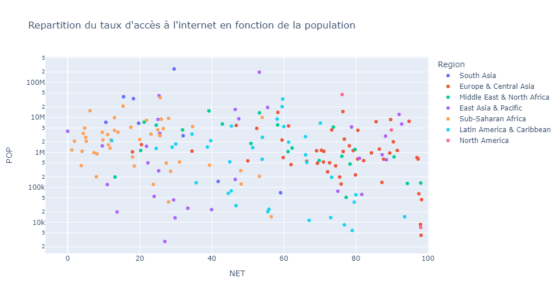
Séléction des pays :
Les pays qui vont nous intéresser pour l'expansion sont dans le cadre supérieur droit du graphique. cad NET >55% & POP > 2M
On peut repérer :
la Chine
le Brésil
Le Méxique
USA
la Russie
le Japon

Slide 15
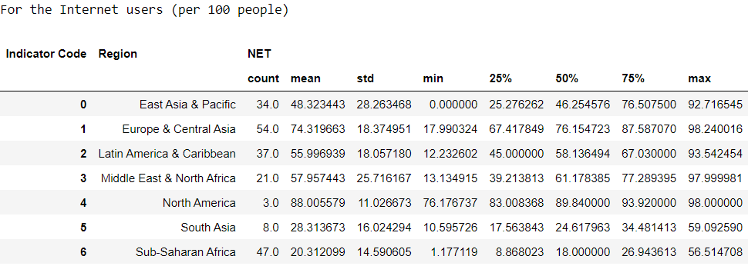
Exemple de statistiques descriptives par régions :
L’Europe et l’Asie centrale , l’Amérique du Nord et la région MENA sont les régions où l’implantation d’internet est la plus élevée.

Slide 16
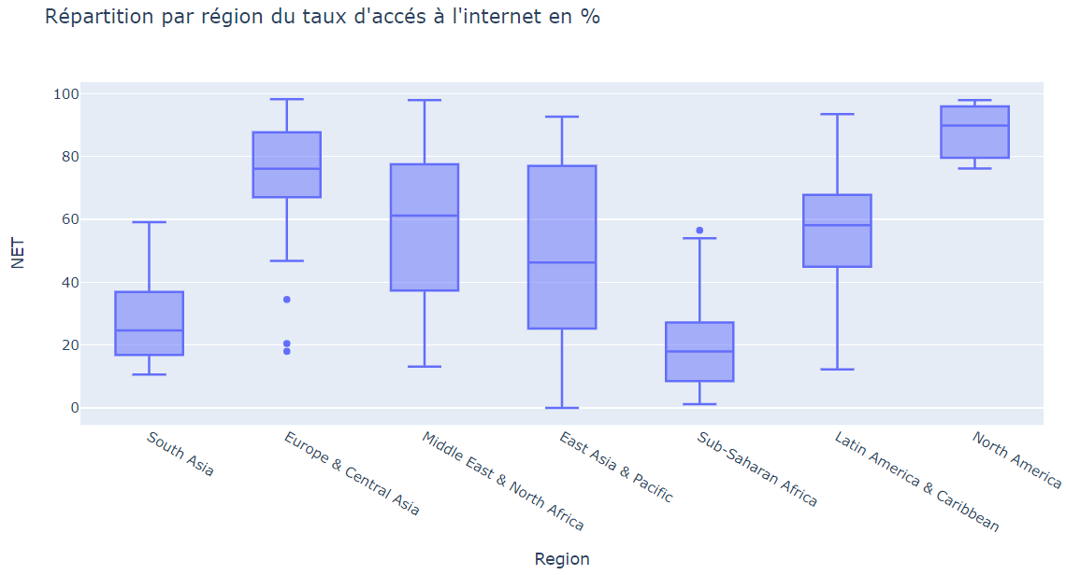
Les distributions sont variées pour l’implantation d’internet :
Une grande dispersion des valeurs pour l’Asie de l’Est et du Paciﬁque allant de 0 à 92%.
0 étant la Corée du Nord donc une valeur très probable vu le régime politique.

Slide 17
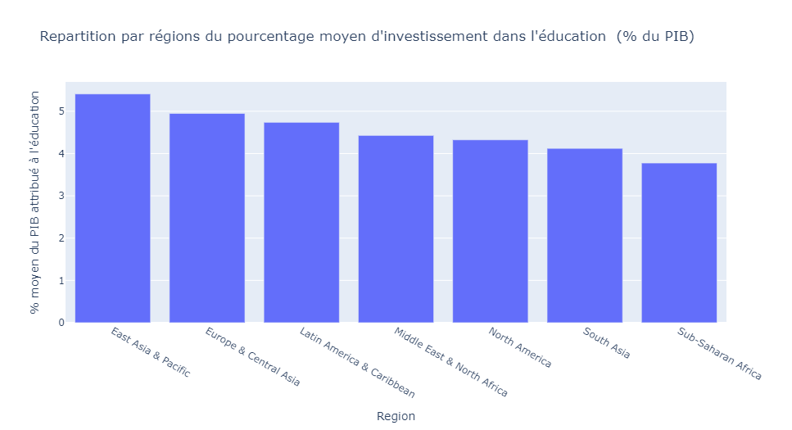
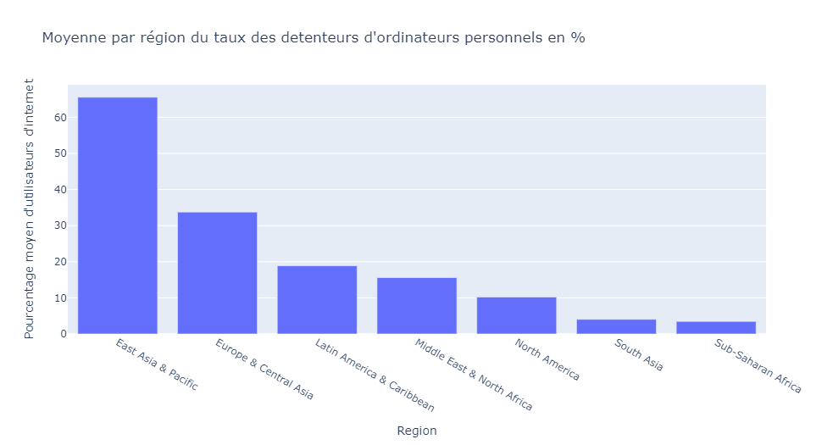
Quelles sont les régions ayant le plus de potentiel?
On remarque le même trio en tête du classement :
Asie de l’Est et Paciﬁque
Europe et Asie Centrale
Amérique latine et Caribéenne

Slide 18
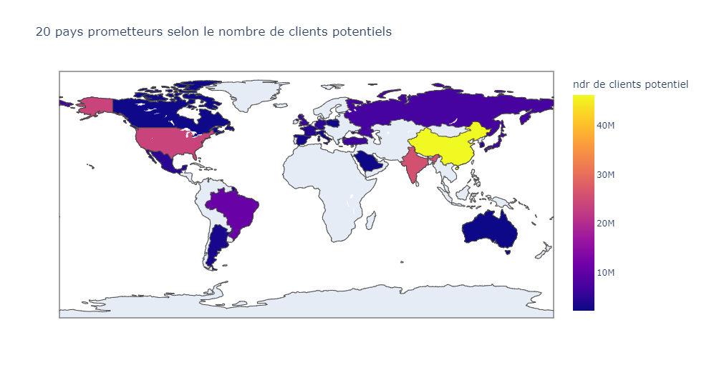
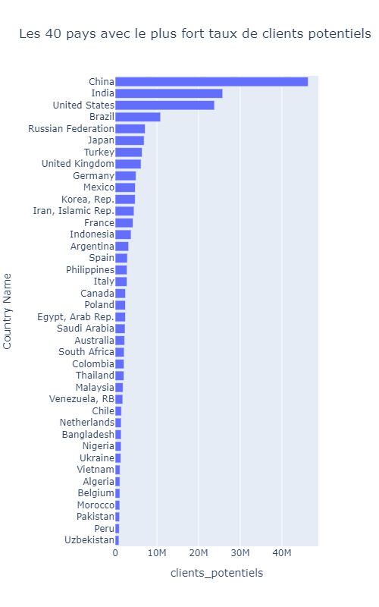
Sélection des pays à très grand potentiel :
Application d’un filtre plus stricte :
60% d’accés à Internet et Population >2,1m

Slide 19
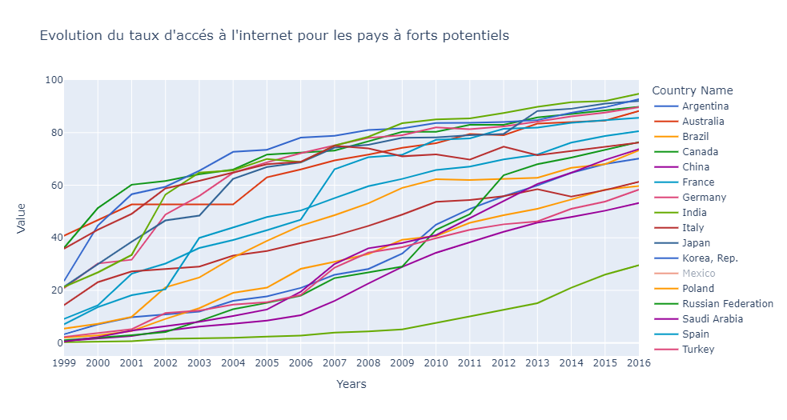
Perspectives d’évolution pour les pays retenus :
Une croissance continue et rapide pour l’ensemble des pays en terme d’accès à l’internet.

Slide 20
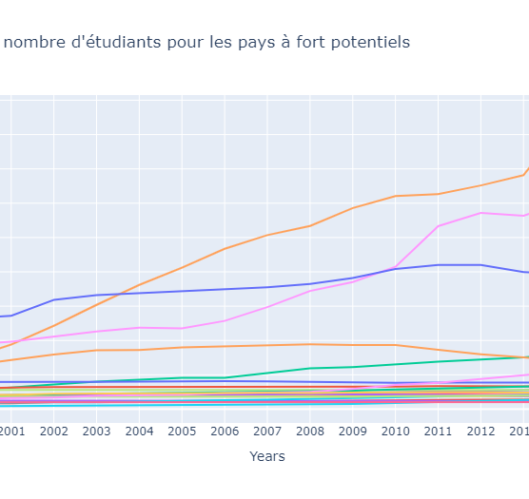
L’évolution du nombre d’ étudiants :
Evolution rapide pour la Chine et L’Inde.
Croissance lente et stagnante pour le reste

Slide 21

Conclusions

Slide 22
Dans quels pays devrait on opérer en priorité?
Angleterre
USA
Russia
Brésil
Japon
L’Arabie Saoudite

Slide 23

Le jeu de donné bien que dense, nous a permis de bien sélectionner des indicateurs pertinents, cependant, il présente quelques limites :
Manque d’indicateurs business: pénétration Moocs, dépense internet, etc.
Manque d’informations quant à la politique d’Academy pour guider l’étude : proximité géographique, concurrence, les langues locales (entraînerait une traduction du site et des supports de cours)
Inexploitation de beaucoup d’indicateurs à cause des valeurs manquantes

